Slide 1


Node.js 应用开发

Slide 2

JavaScript 编程入门
JavaScript 编程进阶

Slide 3
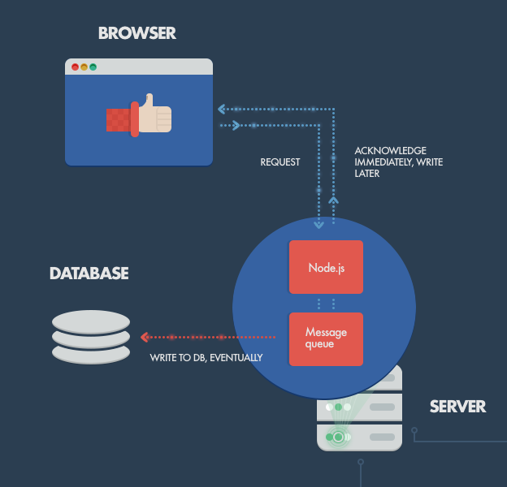

Slide 4
JavaScript
浏览器
NodeJS
BOM
ECMA
FS
Stream
DOM
Buffer
ECMA

Slide 5
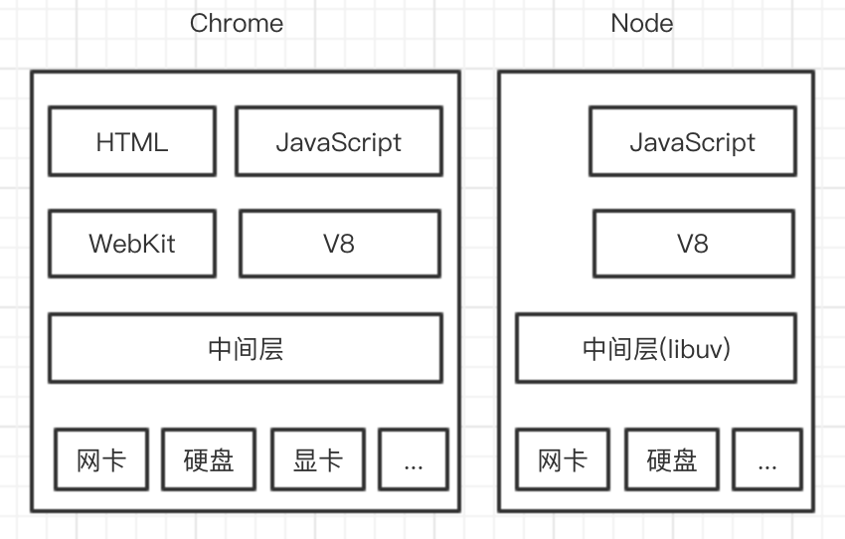

Slide 6
内容安排
01
02
课程说明
Node.js 简介
03
04
全局（上）
全局（下）
05
06
事件
流

Slide 7
内容安排
续
07
08
文件
调试
09
10
网络
子进程
11
12
Web
测试

Slide 8
内容安排
续
13
14
数据存储
压缩/解压缩
15
16
加密/解密
部署
17
18
模块
综合案例

Slide 9
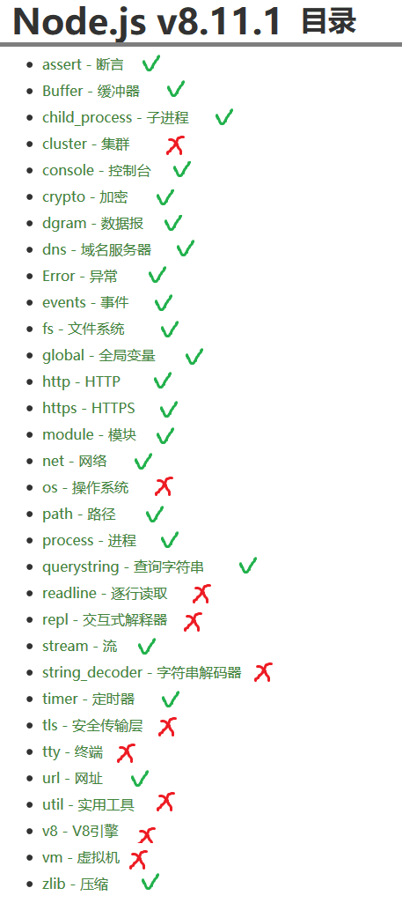

Slide 10


开发环境-windows
开发环境
windows运行环境下的Node

Slide 11



开发环境-linux
开发环境
主机名：OFFICE
IP 地址：192.168.XXX.144

Slide 12
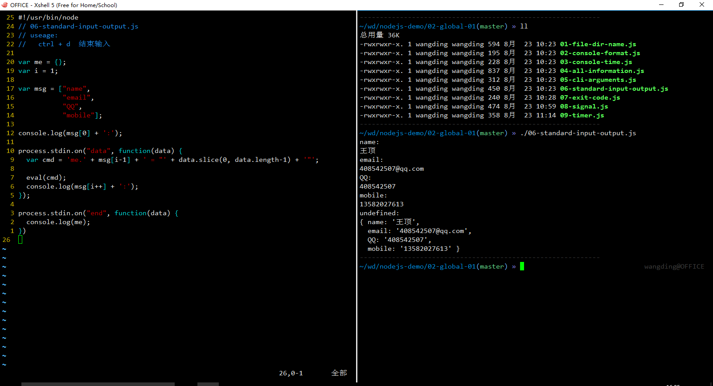

Slide 13

课程资料
https://github.com/wangding/courses/tree/master/nodejs

Slide 14


Slide 15
Node.js 简介

Slide 16


Slide 17


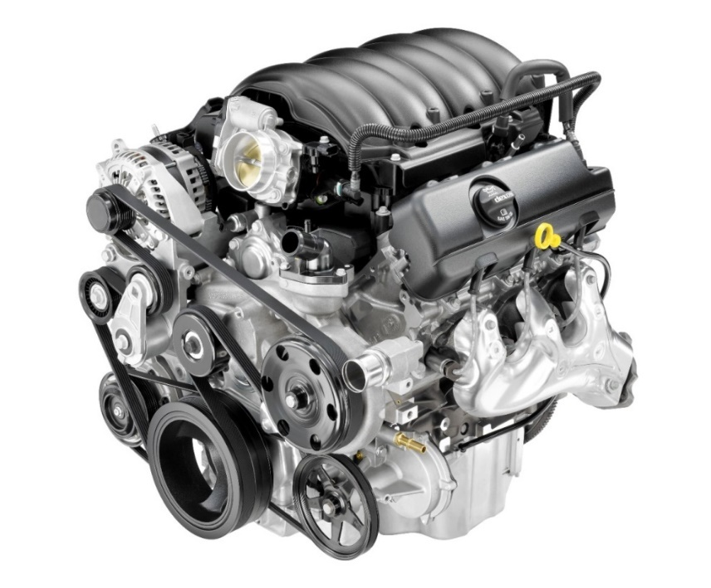

Node.js简介
下载地址：https://nodejs.org/en/

Slide 18
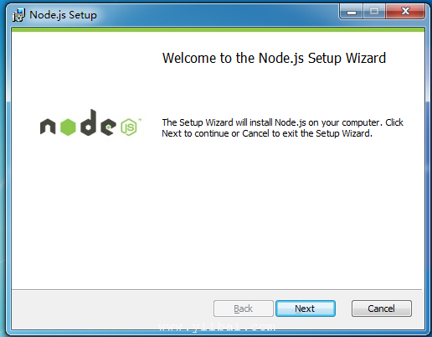
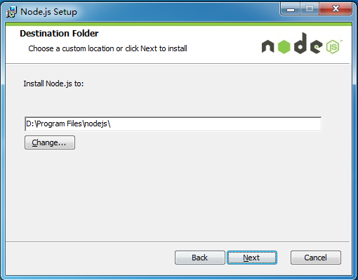
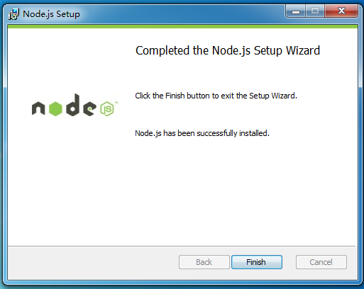
Node.js下载安装
开发环境

Slide 19
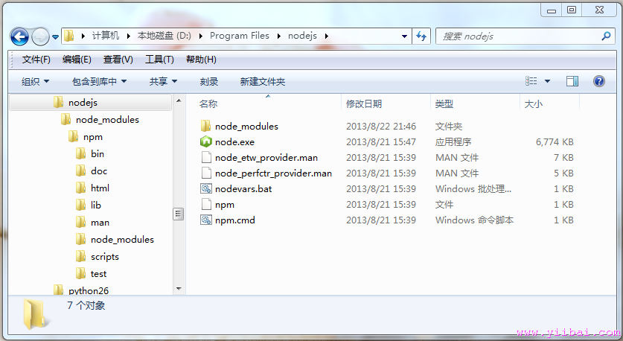
Node.js下载安装
开发环境
node -v
path

Slide 20

Node.js简介

Slide 21
Node.js第一个应用程序
①require引入模块
var http= require(‘http');
②创建服务器，服务器可以监听客户端的请求，类似于 Apache 、Nginx 等 HTTP 服务器。
③接收请求，响应请求。

Slide 22
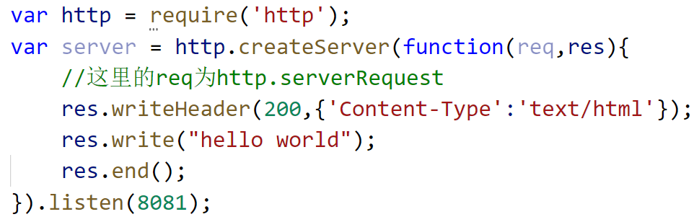
Node.js第一个应用程序

Slide 23
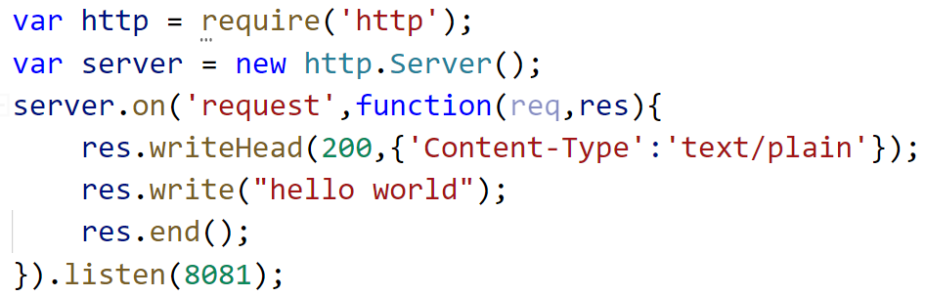
Node.js第一个应用程序

Slide 24
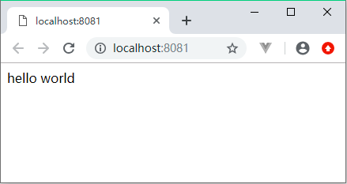
Node.js第一个应用程序

Slide 25
Node.js API
ECMAScript
内置对象
全局对象
普通模块
Array
Date
Number
String
Math
JSON
…
fs
stream
os
http
net
zlib
path
…
__dirname
__filename
console
process
Class: Buffer
require
exports
…

Slide 26
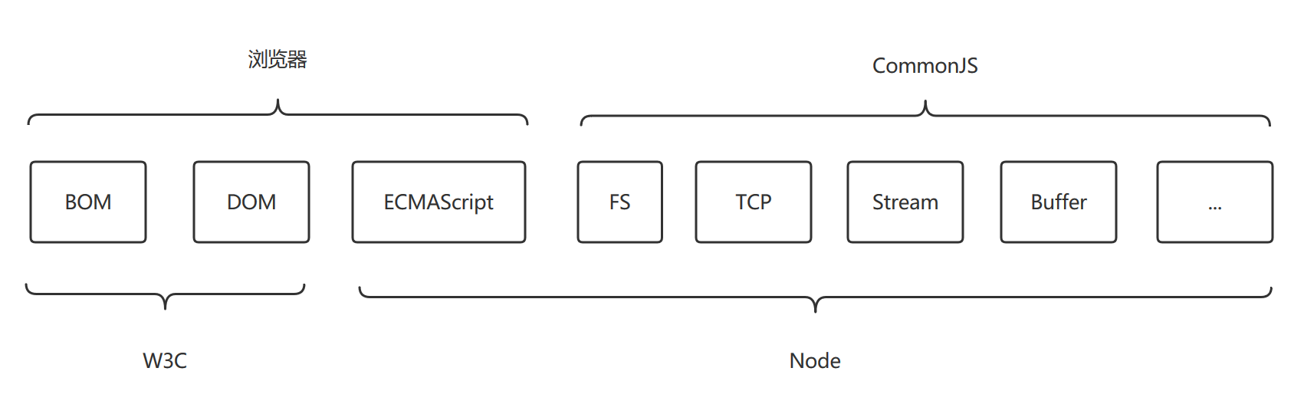
Node.js构成

Slide 27
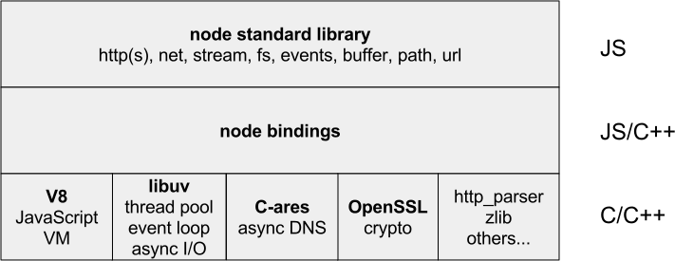
Node.js构成

Slide 28
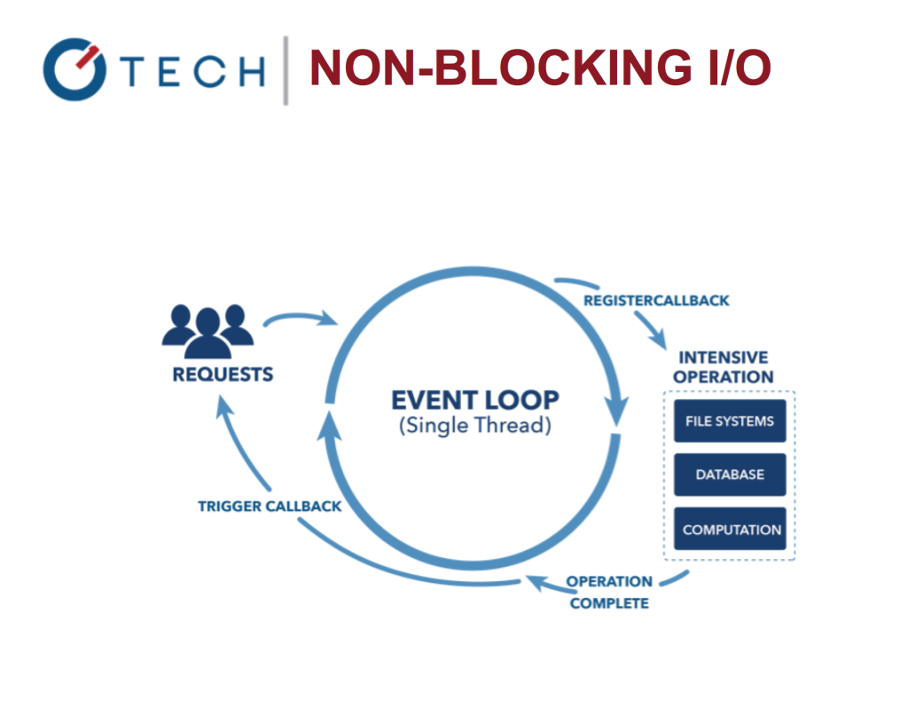
Node.js特性

Slide 29
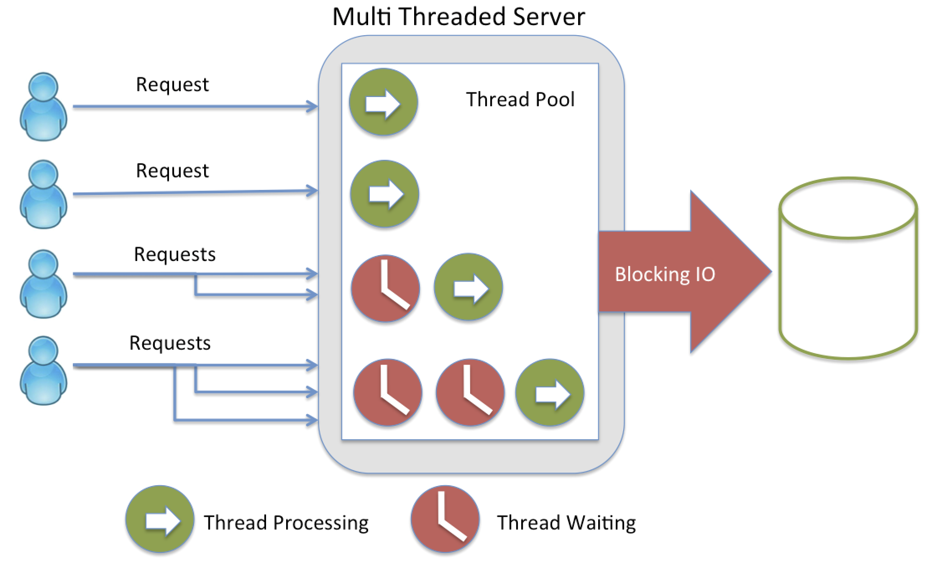
Node.js特性

Slide 30
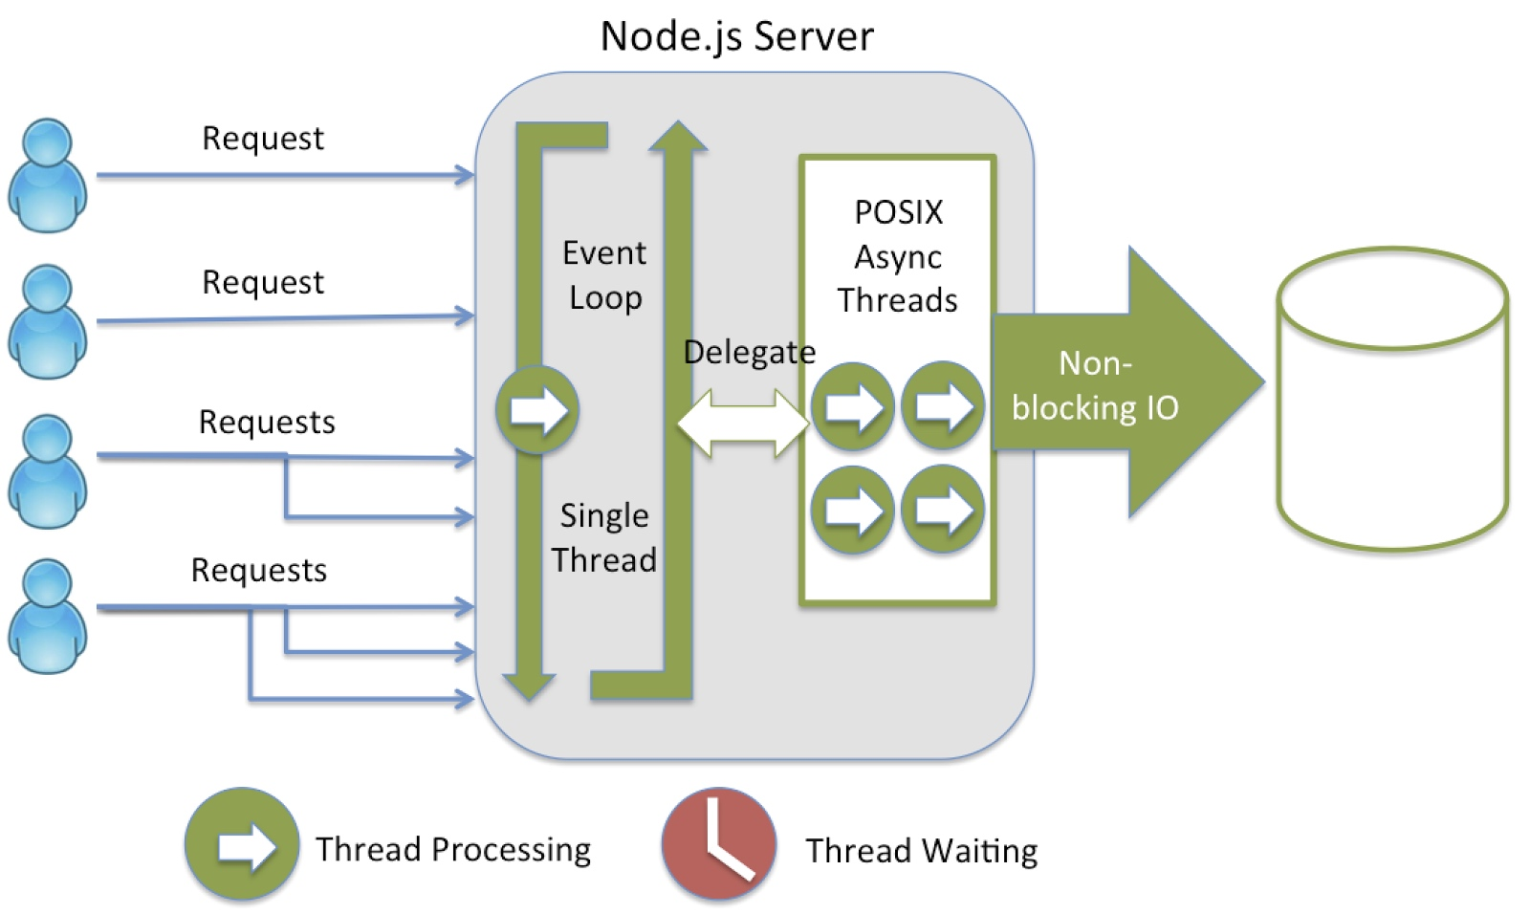
Node.js特性

Slide 31
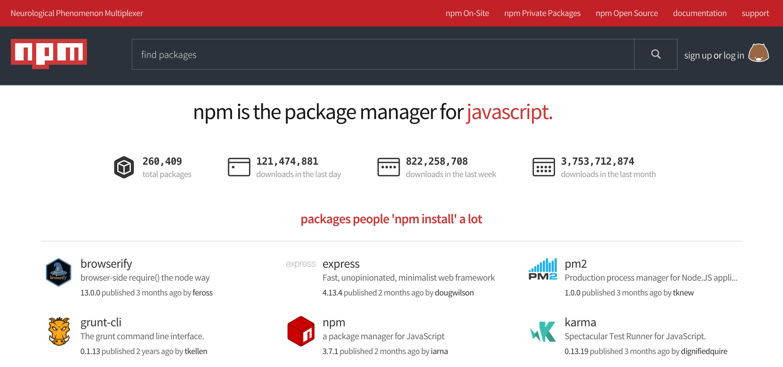
Node.js特性

Slide 32
全局（上）：最常用的API

Slide 33
Node.js API
ECMAScript
内置对象
全局对象
普通模块
require(‘module-name’)
Array
Date
Number
String
Math
JSON
…
fs
stream
os
http
net
zlib
path
…
__dirname
__filename
console
process
Class: Buffer
require
exports
…

Slide 34
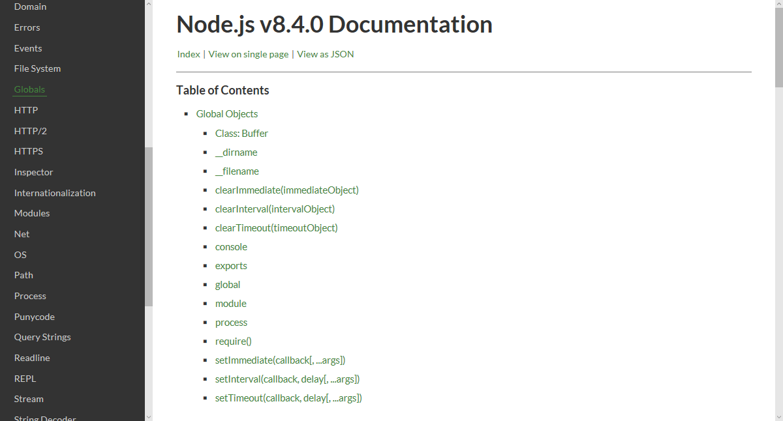
__dirname
__filename
console
process
setImmediate()
setInterval()
setTimeout()
clearImmediate()
clearInterval()
clearTimeout()
Class: Buffer
require()
exports
module

Slide 35
全局
__dirname
__filename
setImmediate()
setInterval()
setTimeout()
clearImmediate()
clearInterval()
clearTimeout()
Class: Buffer
console
require()
exports
module
process

Slide 36
文件路径、文件名称
__dirname，表示当前执行脚本所在的目录。
__filename，表示当前正在执行的脚本的文件名。它将输出文件所在位置的绝对路径。

Slide 37
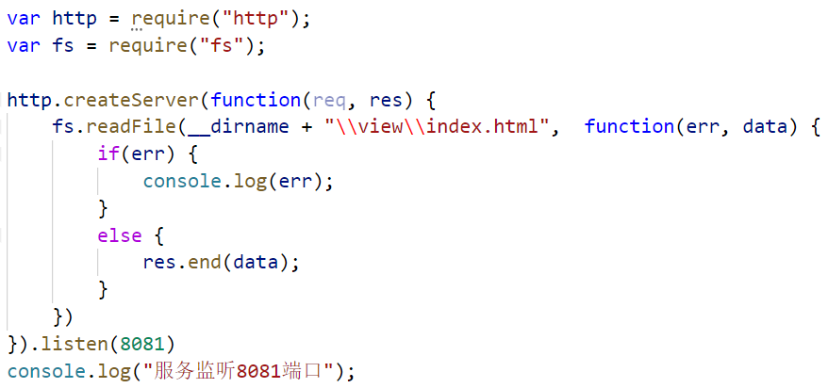
文件路径、文件名称
linux系统如何？

Slide 38
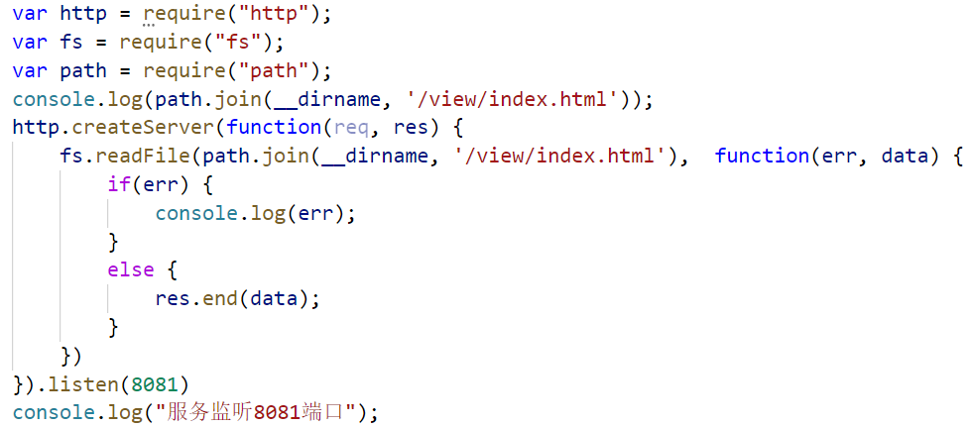
文件路径、文件名称

Slide 39
全局
__dirname
__filename
setImmediate()
setInterval()
setTimeout()
clearImmediate()
clearInterval()
clearTimeout()
Class: Buffer
console
require()
exports
module
process

Slide 40
全局
__dirname
__filename
setImmediate()
setInterval()
setTimeout()
clearImmediate()
clearInterval()
clearTimeout()
Class: Buffer
console
require()
exports
module
process

Slide 41
全局
__dirname
__filename
setImmediate()
setInterval()
setTimeout()
clearImmediate()
clearInterval()
clearTimeout()
Class: Buffer
console
require()
exports
module
process

Slide 42
全局（下）：最常用的API

Slide 43
__dirname
__filename
console
process
setImmediate()
setInterval()
setTimeout()
clearImmediate()
clearInterval()
clearTimeout()
Class: Buffer
require()
exports
module

Slide 44
全局
__dirname
__filename
setImmediate()
setInterval()
setTimeout()
clearImmediate()
clearInterval()
clearTimeout()
Class: Buffer
console
require()
exports
module
process

Slide 45
Buffer
通过使用显式的字符编码，就可以在 Buffer 实例与普通的 JavaScript 字符串之间进行相互转换。
ASCI，仅适用于ASCII字符集。
UTF-8，这种可变宽编码适用于Unicode字符集的任何字符。
Base64通常用于在字符文档内嵌入可以被转化成字符串的二进制数据，在需要时又可以完整无损的转换回原来的二进制格式

Slide 46
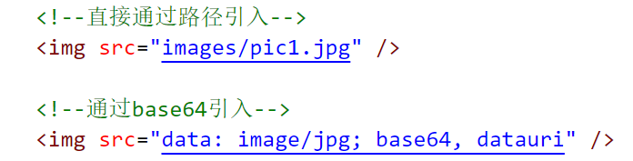
Buffer

Slide 47
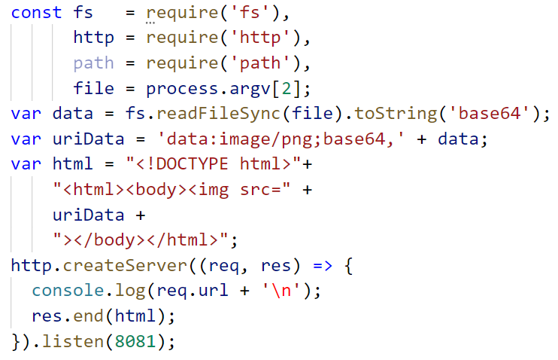

Buffer

Slide 48
全局
__dirname
__filename
setImmediate()
setInterval()
setTimeout()
clearImmediate()
clearInterval()
clearTimeout()
Class: Buffer
console
require()
exports
module
process

Slide 49

模块系统
为了让Node.js的文件可以相互调用，Node.js提供了一个简单的模块系统。

Slide 50
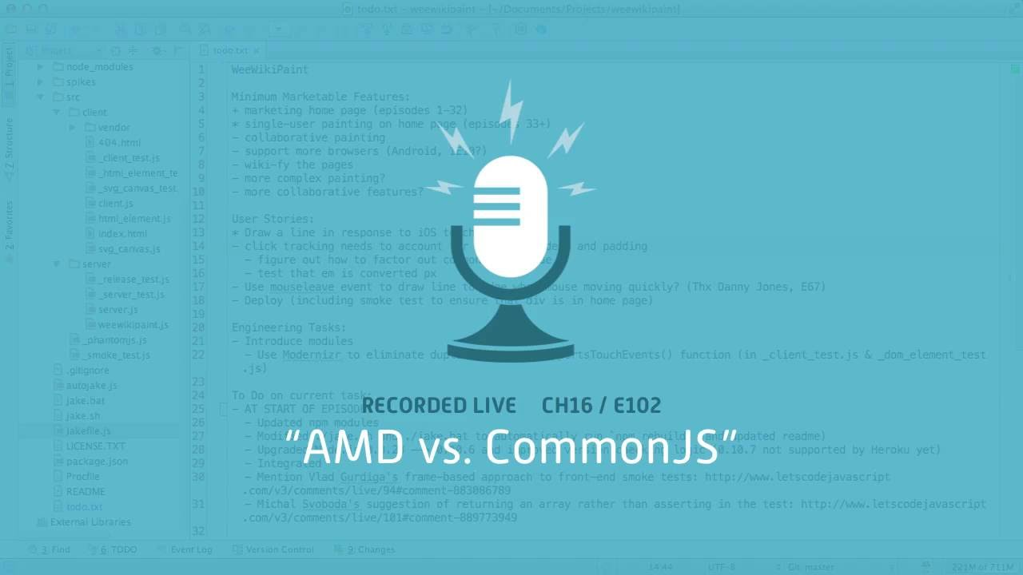

Slide 51
全局
__dirname
__filename
setImmediate()
setInterval()
setTimeout()
clearImmediate()
clearInterval()
clearTimeout()
Class: Buffer
console
require()
exports
module
process

Slide 52
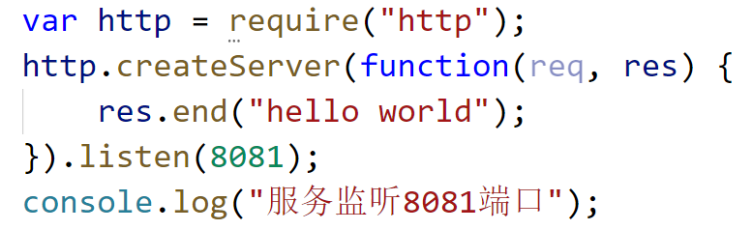
原生模块
Node.js原生提供的模块，例如：http模块用于搭建http的服务端和客户端。

Slide 53
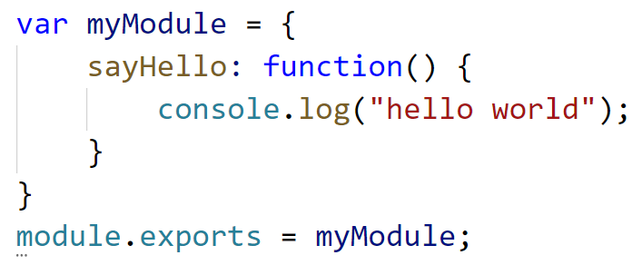
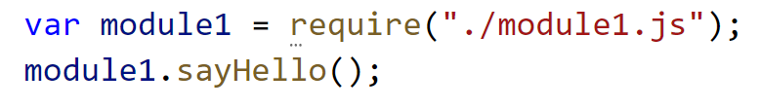
自定义模块
exports是模块公开的接口
require用于从外部获取一个模块的接口

Slide 54
第三方模块

Slide 55
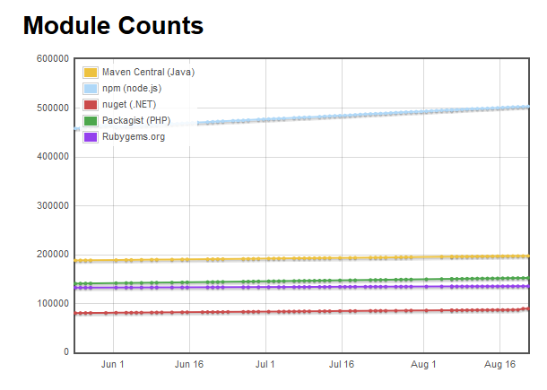
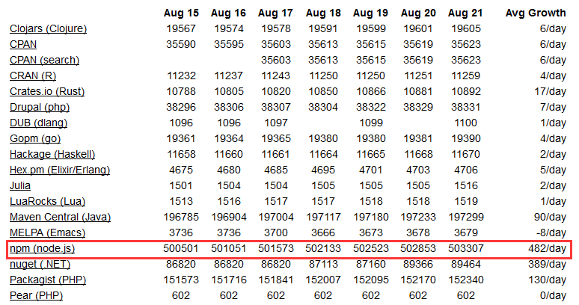

Slide 56
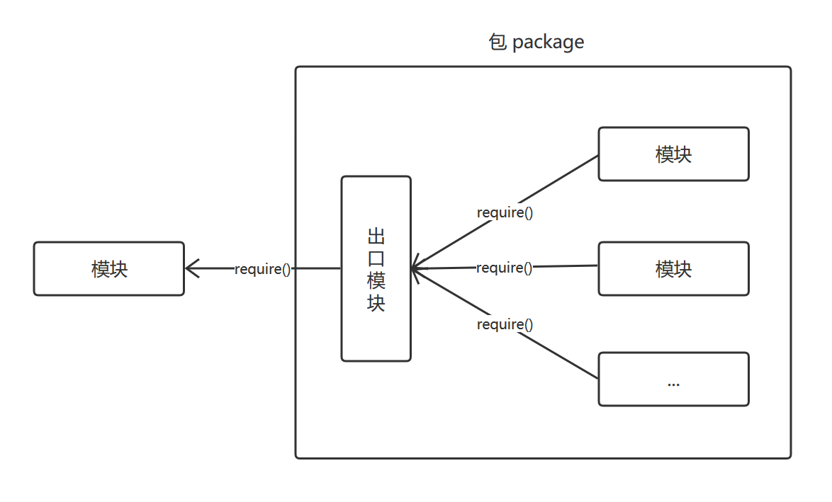

Slide 57
__dirname
__filename
console
process
setImmediate()
setInterval()
setTimeout()
clearImmediate()
clearInterval()
clearTimeout()
Class: Buffer
require()
exports
module

Slide 58
事件：玩转 EventEmitter

Slide 59

EventEmitter

Slide 60
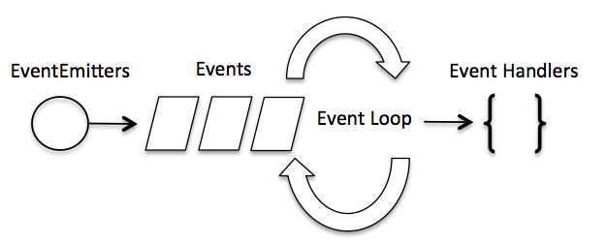
EventEmitter

Slide 61
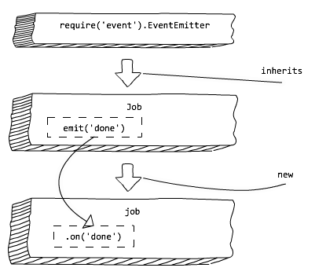
EventEmitter
①引入 events 模块
var events = require('events');
②创建 eventEmitter 对象
var eventEmitter = new events.EventEmitter();
③绑定事件及事件的处理程序
eventEmitter.on('eventName', eventHandler);
④触发事件
eventEmitter.emit('eventName');

Slide 62
流：最强大和最易误解的功能

Slide 63
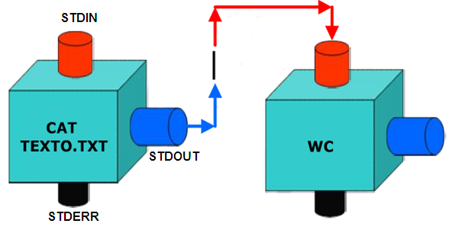

Slide 64
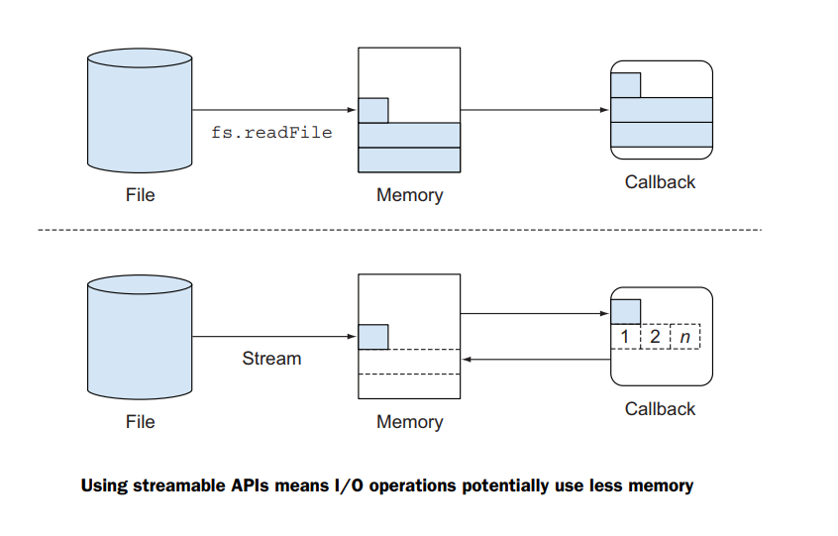

Slide 65
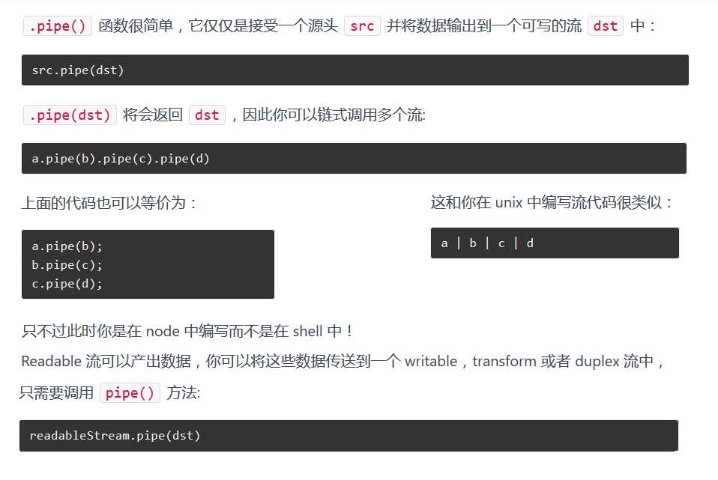

Slide 66
文件系统：同步/异步操作

Slide 67
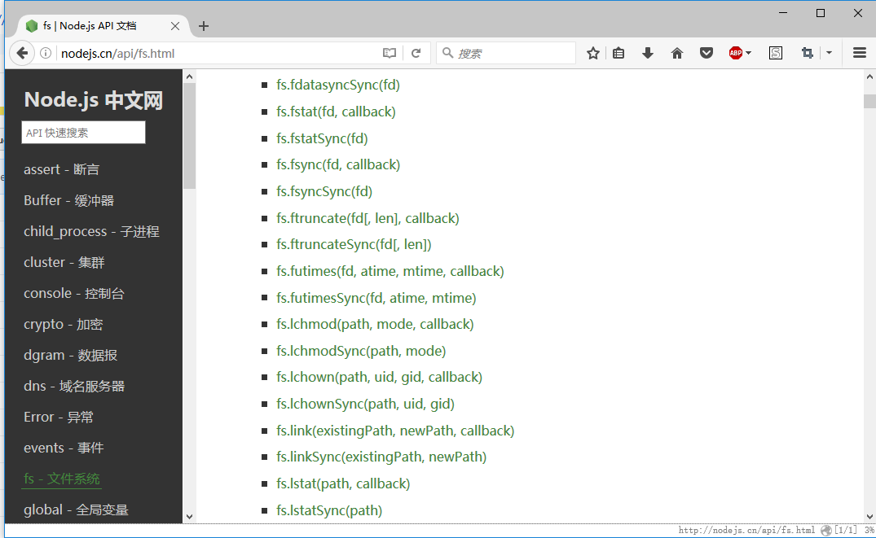
Notes:
四个模块

Slide 68
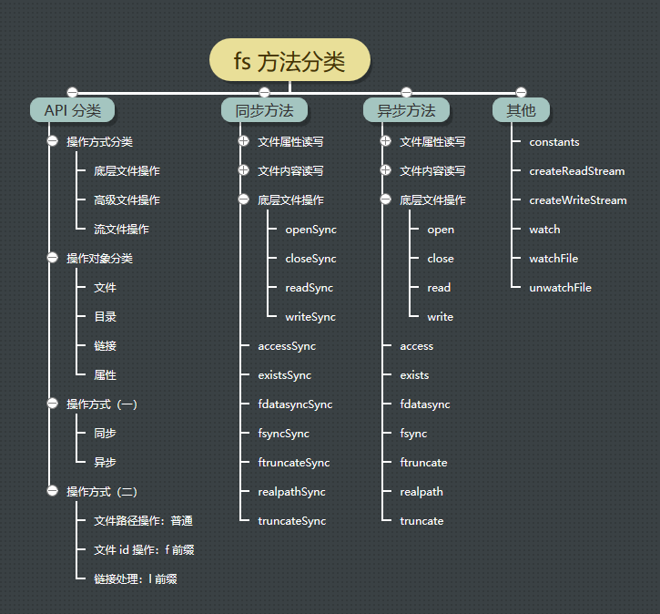
Notes:
createServer

Slide 69
调试：除掉程序中的 bug

Slide 70

Notes:
调试程序是软件开发过程中常见的动作之一。因为，程序代码很少能一次性编写成功。调试就是修改程序中的错误，程序中的错误就是 bug，调试的英文单词是 debug，de 前缀就是去除的意思，所以 debug，就是除去 bug。

Slide 71


定位错误
修改错误
Notes:
调试程序是一个过程，一般包括两个步骤：定位错误和修改错误。
定位错误是通过分析错误和复现错误这两个动作完成的。
修改错误就是，编写代码了，用正确的代码替换错误的代码。
这里面是不是少一个发现错误的过程啊？没有缺少，为什么呢？因为，发现错误是在调试之前，通过测试来完成的，当然，测试的实施可以是开发人员自己，通过简单的运行程序来完成，也可以由测试工程师来执行。Node.js 测试的话题前面已经介绍过了，按照顺序，现在该讲一讲调试的话题了。

Slide 72

Notes:
下面，咱们介绍一些程序调试的基础知识。
首先，我们要知道调试的对象是程序。
程序既然是人编写的，就一定会出错。
所以，程序员的基本功，除了编写程序，就是调试程序了。
写程序和调试程序是程序员的日常工作。

Slide 73
运行时
错误
逻辑
错误
语法
错误
Notes:
我们还要知道，程序的错误有三种：语法错误、逻辑错误和运行时错误。
语法错误是最简单和最低级的错误。这种错误对于初学编程的人，因为编程语言掌握的不够扎实，可能经常会犯这种错误。而对于有经验的程序员，可能是在写代码时因为手误，偶尔出现语法错误。在程序开发时，编译器会提示，发生错误的具体行号和错误信息。出现语法错误时程序编译不通过，程序也无法运行。这是最低级的错误，程序员在提交代码到版本仓库之前，应该保证没有语法错误。因为 JavaScript 是解释型的脚本程序，程序代码不需要编译就可以直接运行。所以，语法错误如果不用工具做事先检查，就会在运行时才能发现。咱们接下来的视频，会首先介绍 ESLint 工具，可以检查 JavaScript 程序做静态代码检查。
逻辑错误，比如：计算加法的表达式，写成了减法表达式，a + b 写成了 a - b。当 b 是 0 时，不论 a 是什么数，结果都是正确的，但是当 b 不为 0 时，表达式的结果就和预期不一致了。这就是逻辑错误，这种 bug 需要通过测试来发现，通过调试程序来解决 bug。
运行时错误是程序运行时发生的异常，程序崩溃，比如：windows 蓝屏。这种错误，需要在程序中写异常捕获的代码来解决。
对于 Node.js 的 JavaScript 脚本程序，逻辑错误一般不会导致程序崩溃。语法错误一定会抛出异常，程序崩溃，即使，在程序中有异常捕获。运行时错误，如果程序中没有异常捕获，一定会抛出异常，程序崩溃。如果程序中有异常捕获，程序不会崩溃，发生异常后，程序继续运行还是关闭退出，可以视具体情况而定，这个由程序员来做主。

Slide 74

交互式调试
打印调试
Notes:
上面介绍了三种错误是什么，以及三种错误的区别。相当于咱们对 bug 有了一个基本的了解。接下来，咱们聊一聊，调试程序的方法。也就是如何 debug。最常使用的调试手段有两种，一种是交互式调试。交互式调试就调试动作而言，一般包括两大类动作：一类是控制程序执行，设置断点（中断程序执行，复杂的有条件断点），单步执行，跳入函数，跳出函数，或者运行到光标处。另一类是变量查看。因为，所有的 bug 一定会反映为，程序运行的中间结果不正确，一定是某些变量的取值或者运算结果出错。后面课程视频讲 Node.js 命令行调试工具和 chrome 调试工具时，主要会讲解这种调试程序的方法，这里大家有个印象就行。
另一种很常用的调试手段，就是打印调试。在程序中添加打印语句和或者把部分代码注释掉。这种调试方式成本很低，不用借助调试工具，随时可以开展调试工作。在程序代码的任何地方，如果你怀疑代码可能有问题，在可疑的代码之前或者之后，增加打印语句，或者把无关的代码注释掉，通过打印语句把程序运行的中间结果输出到控制台。然后，运行程序，观察程序的输出信息，对程序进行调试操作。这种调试方法，可能我在视频课程中有意无意，已经使用过，不知道大家有没有注意到。

Slide 75
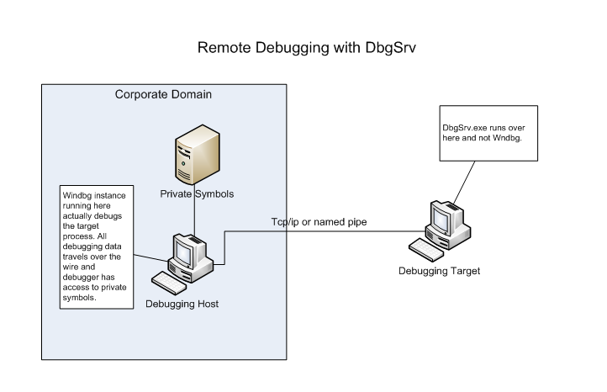
Notes:
当然，还有其他调试手段，初学者可能用的不多，比如：远程调试和事后调试。
远程调试，一般是指客户端调试程序通过网络连接到远程的服务程序，在服务程序运行时，查看服务程序运行的中间状态。

Slide 76
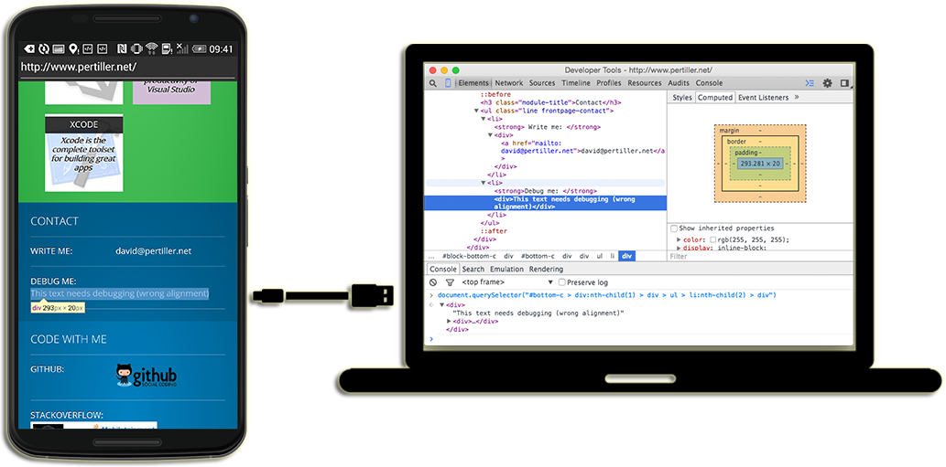
Notes:
还有一种远程调试，就是用电脑连接智能设备，对智能设备上的程序进行调试，也属于远程调试的范畴。

Slide 77
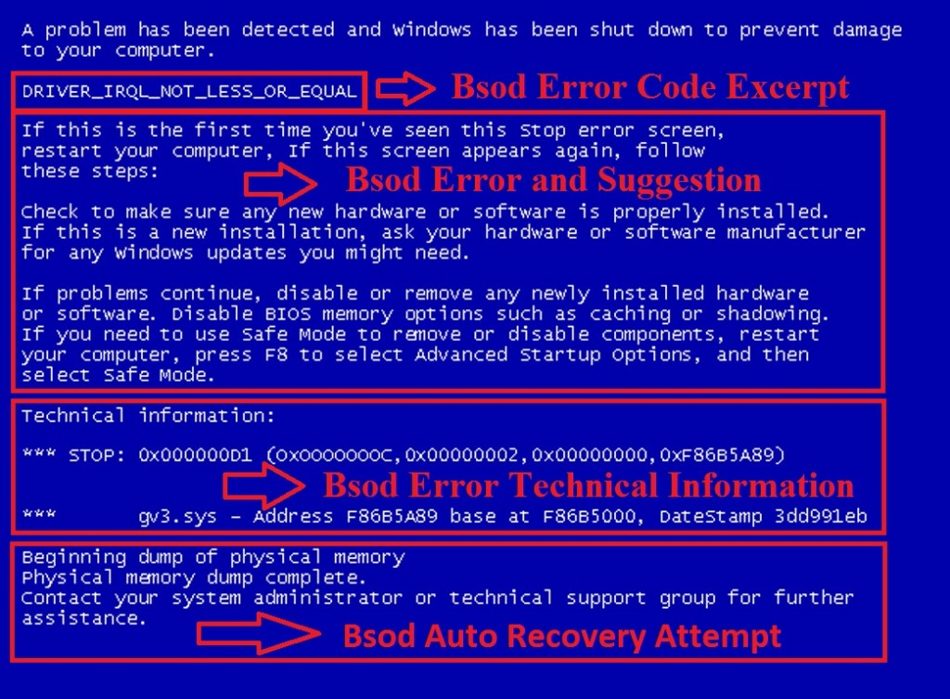
Notes:
事后调试，这种调试手段可能小伙伴们碰到过。windows 操作系统发生蓝屏崩溃时，蓝色画面中会提示 windows 正在把内存中的数据保存到文件中，就是 dump physical memory，这个内存数据文件，开发人员拿到之后，就可以来调试操作系统的 bug。这就是事后调试。
调试技术可以用在程序开发过程中，也可以用在程序开发完成后，调试技术甚至可以是一个学习或探测工具，帮助我们分析和理解程序运行的原理和机制。关于调试的手段和方法咱们先说这么多，下面咱们聊一下 Node.js 编程中的异常信息。

Slide 78
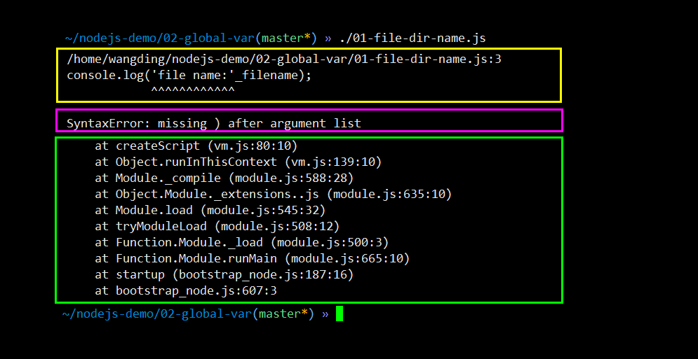
Notes:
你在写程序的时候，测试程序的时候，或者调试程序的时候，只要运行程序，就可能会抛出异常信息。那么通过异常信息、定位到程序中出错的位置，修改程序，不让异常抛出。这是程序员要做的重要日常调试工作。
因此，读懂异常信息或者报错信息，对于程序员来说是一项重要的基本功。因为，通过报错信息，你可以快速定位错误并解决问题，开发人员应该能够熟练阅读和使用报错信息。刚开始学习 Node.js 编程的时候，你第一次碰到类似的报错信息的时候，可能会不知所措，以为，提示的信息都是垃圾信息，现在大家不应该再这样了。大家再碰到这样的情况，应该感到很熟悉、很亲切才对。
普通用户如果看到这种报错信息，他看不懂很正常。而且，咱们的应用程序，一定不能给最终用户呈现这样的异常信息。一旦，用户在使用你的软件时，发现这样的报错信息，他会认为你的程序，用户体验差，不友好，等等。会给你差评！
关于如何阅读程序的异常信息，咱们在第一次课就讲过，因为这是一个很重要的技能，所以这里咱们再讲一遍。
从第一次课到现在，相信大家应该见过很多次异常信息了。Node.js 程序的异常信息是有固定格式的，咱们一定要掌握异常信息的结构。下面以同学们曾经犯过的错误为例，说明异常信息的阅读方法。对于任何一个异常信息来说，总共有三部分，第一部分是出错的程序源代码以及行号，第二部分是错误描述，第三部分是调用栈。重点是前两部分，只有前两部分不够明确时，才需要借助调用栈的信息。
先看一个语法错误导致的程序异常，这个异常提示的信息非常到位。就是我们程序的第几行代码出错了，直接给出了行号信息，以及错误的代码。看明白这些内容，咱们就可以直接修改代码了。

Slide 79
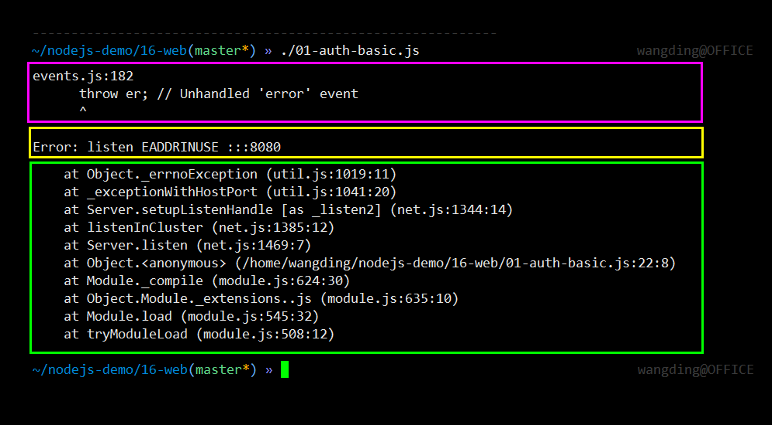
Notes:
第二个异常信息，不是语法错误，异常信息不太直观。因为出错的代码行号和程序源代码，并不是咱们自己写的。这个时候，阅读的重点在第二部分和第三部分，第二部分还是描述了错误信息，如果实在读不懂，可以把错误信息复制到百度搜一下。接下来咱们看调用栈，逐行查看，你会看到有一行的出错代码文件是咱们写的，这是关键，看一下行号，你就可以准确定位到错误的位置了。调用栈中其他代码文件都不是咱们编写的，应该不会出错，可以忽略。

Slide 80
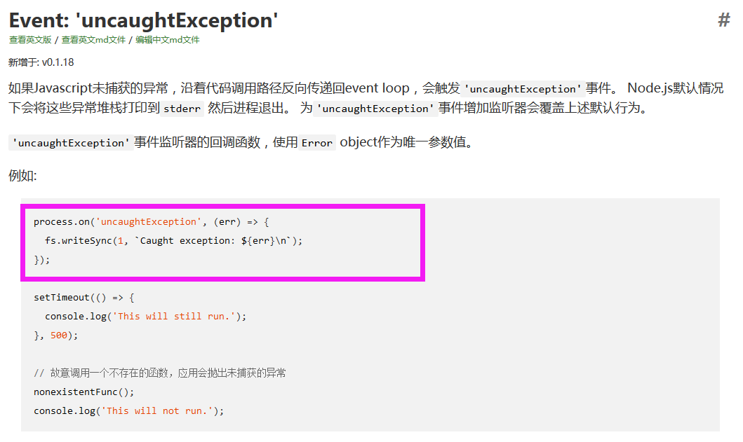
Notes:
最后，咱们在聊一下未捕获异常的情况。
正常情况下，咱们应该在程序中对可能发生的异常，就近处理。比如，文件异步操作，在回调函数中，第一个参数是 err，在回调函数中，应该对 err 做判断和处理。
如果程序对异常做了就近处理，可能还有未捕获的异常，这个时候一旦发生异常，难道我们就素手无策了吗？不是这样的，咱们还有最后一道防线，那就是 process 对象的 uncaughtException 事件。
process 对象，代表咱们写的程序，在运行时的进程。所有没有捕获的异常，最后向上冒泡，会触发 process 对象的 uncaughtException 事件。所以，在程序中增加 process 对象的 uncaughtException 事件的处理，总是比较明智的。这个事件处理代码，这里就不多说了，最常见的处理逻辑是在控制台打印错误信息，或者把错误信息记录到日志文件中，然后调用 process 对象的 exit 方法关闭程序。

Slide 81

Notes:
咱们接着介绍调试。软件测试理论中对测试有两种基本的分类：按是否执行被测程序，分为：静态测试和动态测试。静态测试不运行程序，动态测试需要运行被测程序。这是第一种分类。

Slide 82
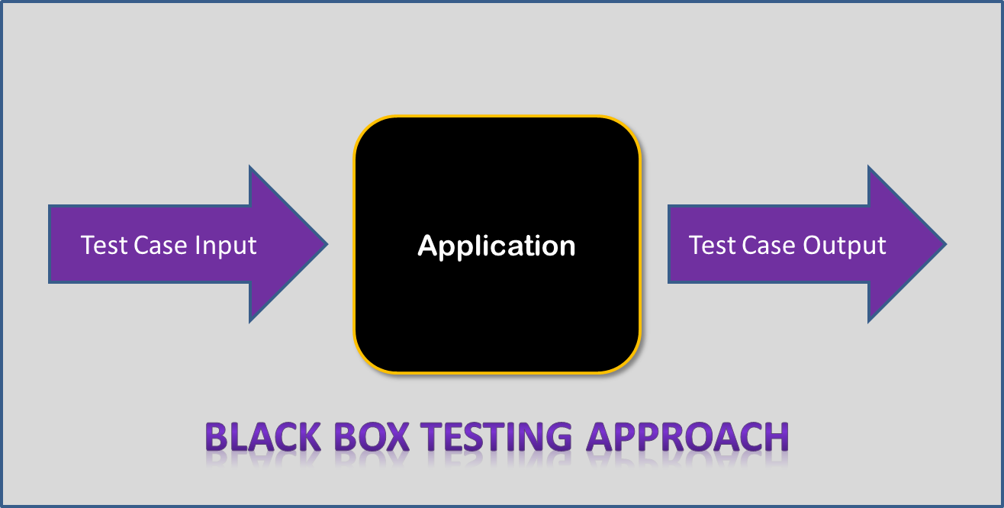
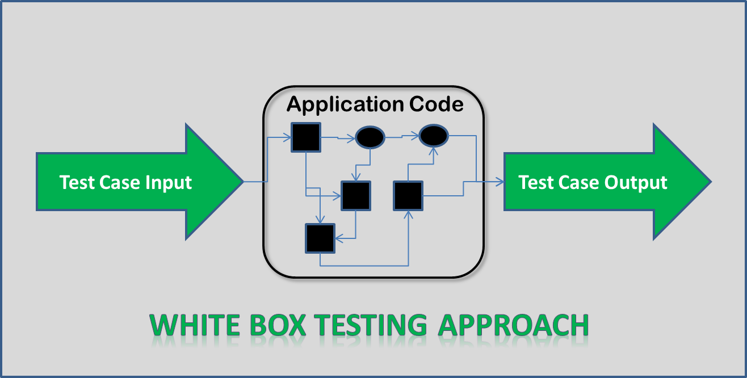
Notes:
第二种分类，按是否查看程序代码，分为：黑盒测试和白盒测试。
黑盒测试不需要查看被测程序的代码，而白盒测试需要查看程序代码。

Slide 83
静态黑盒
静态白盒
动态黑盒
动态白盒
Notes:
这两种测试分类组合一下，就成了四种基本的测试方法：静态黑盒测试、静态白盒测试、动态黑盒测试和动态白盒测试。所有的测试方法都可以归类到这四种方法之下。

Slide 84
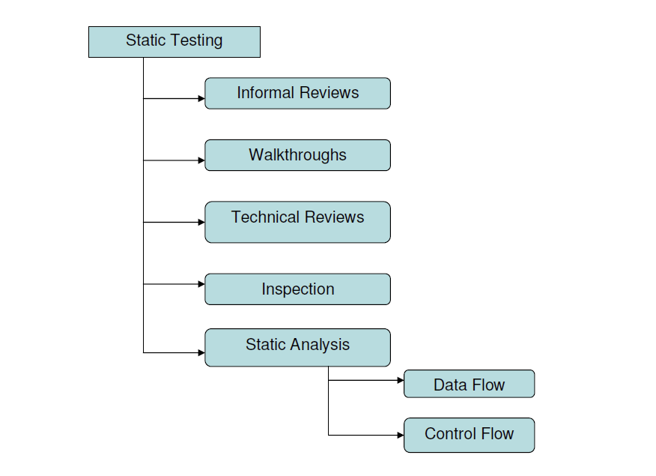


Notes:
在软件工程实践中，静态代码走查和静态代码会审，对于保证代码质量和提高开发团队的技术水平有很好的效果。
静态代码走查和静态代码会审都属于静态白盒测试。
静态代码走查是人工的方式，一行一行的阅读代码，找出程序中的 bug 或者找出程序中不符合编码规范的地方。
静态代码会审是在代码提交仓库之前，以会议的方式，集体评审代码，确保代码没有 bug，确保代码的质量。这两种方式如果都以人工的方式开展，工作量很大，而且效率不高。
随着技术的发展，现在静态代码检查和静态代码会审，都有了软件工具的辅助，而且已经在工程实践中得到了大量的应用。JavaScript 语言的静态代码检查工具有老牌的 JSLint 和现在开源社区用的比较多的 ESLint。静态代码会审一般和版本控制系统整合在一起，体验比较好的是 Git 版本控制系统上的 Pull Request。

Slide 85
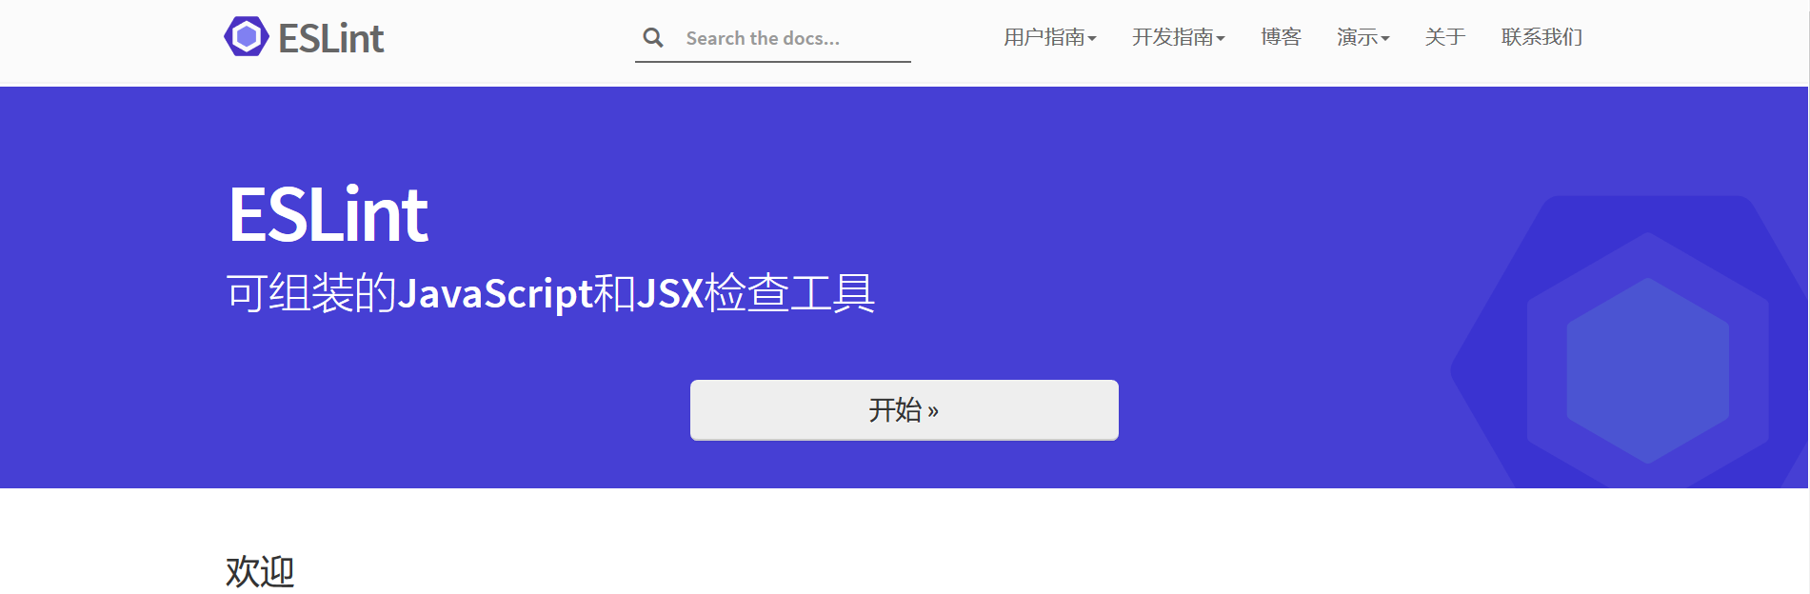
http://eslint.cn/
Notes:
ESLint 是一个开源工具，用于分析和验证 JavaScript 代码是否符合编码规则。这个强大的工具可以发现代码中语法错误和编码风格问题，它强制你的团队保持统一的编码惯例和风格，使得代码更加可靠、更容易阅读。小伙伴们对 ESLint 能够做什么，不能做什么，一定要有一个清晰的认识。
ESLint 能够发现代码中的语法错误，能够发现不规范的代码，能够发现潜在的语法问题。但是 ESLint 不能检查出程序的逻辑错误，之前咱们讲过，如果把表达式 a + b 写成了 a - b，ESLint 不能帮助你发现这种逻辑错误，这种逻辑错误，只能通过测试来发现。
在命令行下运行 ESLint -v 查看一下 ESLint 的版本号，如果出现 ESLint 的版本号，说明 ESLint已经安装。如果没有安装 ESLint，可以执行 npm install -g eslint 命令，来安装 ESLint。-g 选项是 global 单词的缩写，告诉 npm 进行全局安装，这样咱们就能在任何目录下调用 ESLint。

Slide 86
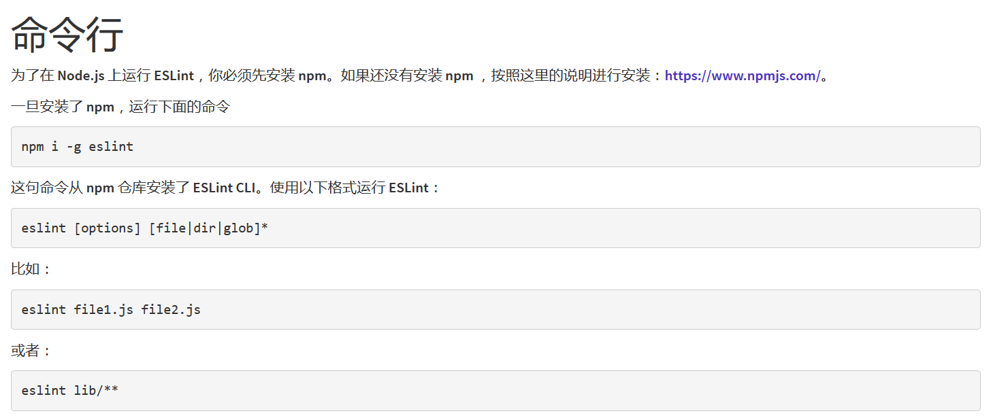
Notes:
静态检查

Slide 87
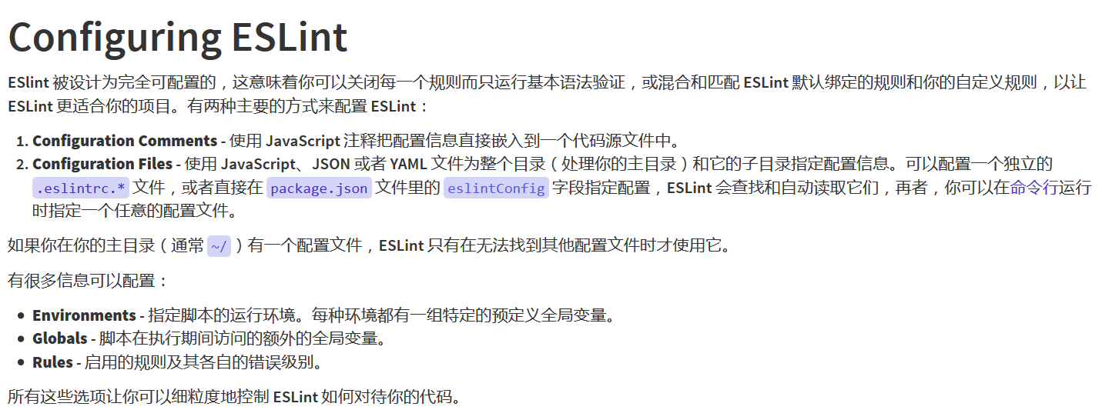
Notes:
静态检查

Slide 88
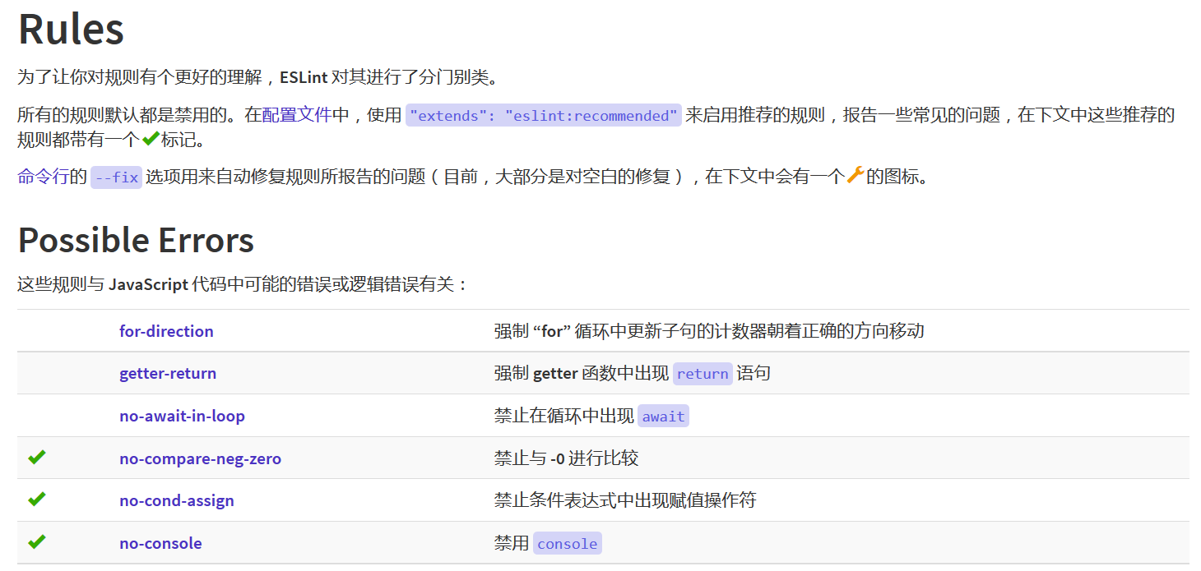
Notes:
静态检查

Slide 89

Notes:
如果仅仅满足于命令行下的静态代码检查，这还不是 ESLint 玩法的最高境界。现代化的软件开发，其效率提升离不开 IDE 的使用，IDE 是 Integrated Development Environment，这三个英文单词的首字母缩写，意思是集成开发环境。所谓，集成开发环境就是一个纯文本的代码编辑工具之上，集成了很多跟软件开发有关的工具或者功能，例如：代码自动补全功能，调试功能，编译功能，打包部署，等等。

Slide 90

Notes:
咱们编写 Node.js 脚本程序使用的是 vim 编辑器，在 vim 编辑器上已经安装了很多插件，具备了代码自动补全，括号自动匹配。如果能把静态代码检查也集成进来，这样咱们就不需要在命令行运行 ESLint 命令来检查代码了，只要在编辑器中保存代码文件，就会自动触发静态检查，这样开发效率岂不是高很多。其实，咱们已经在开发环境中安装了 vim 语法检查的插件，只是没有启用语法检查的功能。没有启用的原因是，咱们的项目目录没有初始化 ESLint 的配置文件，现在咱们已经初始化了 ESLint 配置文件。你再写程序的时候 vim 就会在你编写代码的时候，对代码进行语法检查了。你可以找个文件，故意添加一些错误代码，试验一下。

Slide 91

Notes:
Chrome dev-tools

Slide 92

Notes:
性能分析

Slide 93
子进程：执行外部程序

Slide 94




Notes:
选择正确的方法1

Slide 95

Notes:
选择正确的方法

Slide 96

Notes:
execFile

Slide 97

Notes:
execFile-error

Slide 98

Notes:
spawn

Slide 99

Notes:
管道

Slide 100

Notes:
exec

Slide 101

Notes:
分离子进程

Slide 102

Notes:
fork

Slide 103
Notes:
选择正确的方法1

Slide 105
Notes:
选择正确的方法

Slide 106
网络：分布式应用基础

Slide 107

TCP 协议：net
UDP 协议：dgram
HTTP 协议：http
DNS 服务：dns
Notes:
四个模块

Slide 108

Notes:
createServer

Slide 109

Notes:
connect

Slide 110


TCP
UDP
Notes:
Udp&tcp

Slide 111

Notes:
Socket.send

Slide 112

Notes:
http.createServer

Slide 113

Notes:
Socket.send

Slide 114


Notes:
HTTP-GET

Slide 115


Notes:
Socket.send

Slide 116

Notes:
Socket.send

Slide 117

Notes:
Socket.send

Slide 118


https://www.jisuapi.com/
http://apistore.baidu.com/
Notes:
http-api

Slide 119

Notes:
http-api

Slide 120

Notes:
3XX 状态码

Slide 121

Notes:
重定向处理流程图

Slide 122

Notes:
proxy

Slide 123

Notes:
proxy2

Slide 124

Notes:
蓝灯

Slide 125

Notes:
代理工作原理

Slide 126

Notes:
儿童内容过滤

Slide 127

Notes:
缓存

Slide 128

Notes:
dns

Slide 129

Notes:
dns recode types

Slide 130
web 应用：更轻、更快

Slide 132

Notes:
Web 程序分层

Slide 133

Notes:
流程

Slide 134
状态行
响应头部字段列表
空行
响应主体
HTTP/1.1 200 OK
Date: Fri, 06 Oct 2017 05:19:02 GMT
Connection: keep-alive
Content-Length: 11
hello world
Notes:
响应报文

Slide 135
HTTP 0.9 1991年
HTTP 1.1 1997年
HTTP 1.0 1996年
HTTP 2.0 2015年
Notes:
HTTP 版本

Slide 136

Notes:
HTTP 状态码

Slide 137
请求行
请求头部字段列表
空行
请求主体
GET /web/one-div.html HTTP/1.1
Host: sample.wangding.in
hello
Notes:
响应报文

Slide 138
状态行
响应头部字段列表
空行
响应主体
HTTP/1.1 200 OK
Date: Fri, 06 Oct 2017 05:19:02 GMT
Connection: keep-alive
Content-Length: 11
hello world
Notes:
响应报文

Slide 139

Notes:
信息安全

Slide 140

Notes:
身份证明

Slide 141

Notes:
认证模型

Slide 142

Notes:
基本认证

Slide 143

Notes:
安全域

Slide 144

Notes:
编码

Slide 145

Notes:
apache

Slide 146

Notes:
apache

Slide 147

Notes:
apache

Slide 148

Notes:
apache

Slide 149

Notes:
apache

Slide 150


Notes:
Todo list

Slide 151

Notes:
智能终端

Slide 152

Notes:
Node.js RESTful

Slide 153

Notes:
Roy Thomas Fielding

Slide 154

Notes:
REST

Slide 155
Notes:
Todo list

Slide 156

Notes:
https

Slide 157

Notes:
https 优势

Slide 158

Notes:
https 浏览器

Slide 159

Notes:
https 证书

Slide 160

Express 框架

Slide 161
Notes:
四个模块

Slide 162
Notes:
createServer

Slide 163

测试：保证代码质量

Slide 164

Notes:
测试框架概览

Slide 165

Notes:
assert 模块

Slide 166

数据存储

Slide 168

压缩与解压缩

Slide 170

加密与解密

Slide 172

部署

Slide 174

模块

Slide 176
综合案例实战

Slide 178

学无止境

Slide 179

Notes:
JSHint

Slide 180

Notes:
四种配置

Slide 181

Notes:
四种配置

Slide 182

Notes:
四种配置

Slide 183

Notes:
调试器

Slide 184

作业任务
了解 Node.js
要求：
浏览 Node.js 官方网站
浏览 Node.js 中文网站
浏览 Node.js 官方 API
浏览 Node.js 中文 API
浏览电子书
浏览课程资料页面
产品经理入门课程套餐
http://edu.51cto.com/pack/view/id-1033.html

Slide 185

作业任务
搭建开发环境
要求：
下载并安装 vmware workstation Pro 12
下载并导入 mocha.ova 开发环境
下载并安装 xshell 5
配置 mocha 虚拟机的网卡 IP 地址
配置 mocha 虚拟机的 git 参数
浏览 vim 参考资料，掌握 vim 的使用
编写 hello-world 控制台程序
编写 hello-world 服务器程序
http://edu.51cto.com/pack/view/id-1037.html

Slide 186

作业任务
全局（上）
要求：
编写 01-file-dir-name.js
编写 02-console-format.js
编写 03-console-time.js
编写 04-all-information.js
编写 05-cli-arguments.js
编写 06-standard-input-output.js
编写 07-exit-code.js
编写 08-signal.js
编写 09-timer.js
http://edu.51cto.com/pack/view/id-1025.html

Slide 187

作业任务
Buffer
要求：
编写 01-basic.js
编写 02-encode.js
编写 02-decode.js
编写 03-data-uri.js
编写 04-bmp-info.js
编写 05-write-bmp.js
中级自动化测试工程师套餐课程
http://edu.51cto.com/pack/view/id-1070.html

Slide 188
作业任务
模块管理
要求：
编写 01-third-module.js
编写 02-export-var.js
编写 02-export-function.js
编写 02-export-object.js
编写 02-main.js
编写 03-export-all.js
编写 03-main.js
中级自动化测试工程师套餐课程
http://edu.51cto.com/pack/view/id-1070.html

Slide 189

作业任务
事件处理
要求：
编写 01-event-emitter.js
编写 02-dog.js 以及 02-play-dog.js
编写 03-radio.js 以及 03-listen-radio.js
编写 04-mixing-event-emitter.js
编写 05-error.js
编写 06-event-name.js
配置管理之 Git 分布式版本控制系统从入门到精通
http://edu.51cto.com/pack/view/id-1036.html

Slide 190

作业任务
流
要求：
编写 01-stdin-stdout.js
编写 02-static-http-server.js
编写 02-static-http-server-stream.js
编写 03-readable-push.js
编写 03-readable-pull.js
编写 03-my-readable.js
编写 04-green-stream.js
http://edu.51cto.com/pack/view/id-1024.html

Slide 191
作业任务
文件系统
要求：
01-my-cat-async.js
01-my-cat-lower.js
01-my-cat-mix.js
01-my-cat-stream.js
01-my-cat-sync.js
01-my-cp.js
01-my-mv.js
01-my-rm.js
01-my-touch.js
02-my-ls.js
02-my-mkdir.js
02-my-rm-dir.js
03-my-ln.js
03-read-lnk.js
04-my-chmod.js
04-my-chown.js
04-my-stat.js
05-watch.js
06-my-rm.js
http://edu.51cto.com/pack/view/id-1037.html

Slide 192
作业任务
调试
要求：
用 JSHint 工具检查自己写过的所有代码，改正代码中问题
练习使用 node.js 命令行调试器
练习使用 chrome 的图形界面调试器
练习使用 node.js 性能分析工具
http://edu.51cto.com/pack/view/id-1037.html

Slide 193
作业任务
网络编程
要求：
编写 TCP 协议的
01-server.js
02-my-telnet.js
编写 UDP 协议的
01-server.js
02-my-nc.js
编写 01-dns.js
编写 HTTP 协议的
01-server.js
02-my-curl.js
03-get-weather.js
04-post.js
http://edu.51cto.com/pack/view/id-1025.html

Slide 194
作业任务
子进程
要求：
编写 01-exec-file.js
编写 02-child.js
编写 02-exec-file.js
编写 02-spawn-v1.js
编写 02-spawn-v2.js
编写 02-spawn-v3.js
编写 02-spawn-v4.js
中级自动化测试工程师套餐课程
编写 03-exec.js
编写 04-detach.js
编写 05-fork.js
编写 05-ipc-child.js
编写 05-ipc.js
编写 06-sync.js
http://edu.51cto.com/pack/view/id-1070.html

Slide 195
作业任务
测试
要求：
编写 todo.js
编写 todo.test.js
http://edu.51cto.com/pack/view/id-1024.html

Slide 196
作业任务
Web 应用
要求：
编写 01-basic-server.js
编写 02-static-http-server.js
编写 03-form.js
编写 04-rest-api.js
编写客户端代码使用 RESTful API
编写 05-https-server.js
配置管理之 Git 分布式版本控制系统从入门到精通
http://edu.51cto.com/pack/view/id-1036.html

